Slide 1







PHÒNG GD & ĐT ĐẠI LỘC
TRƯỜNG TIỂU HỌC ĐẠI ĐỒNG
Hoạt động trải nghiệm: Sinh hoạt lớp
Lớp 1G
Kính chào quý thầy cô

Slide 2
Sơ kết thi đua tuần 10
Đánh giá các hoạt động trong tuần
Tổ trưởng các tổ 1, 2, 3
Lớp phó học tập
Lớp phó văn thể mĩ
Lớp phó lao động – kỉ luật

Slide 3
Kế hoạch tuần 11
Phòng, chống dịch covid19( luôn đeo khẩu trang, rửa tay sát khuẩn, hạn chế tiếp xúc với người ngoài địa phương).
Tiếp tục duy trì sĩ số và thực hiện tốt các nề nếp.
Học chương trình tuần 11.
Thi đua học tập tốt để chào mừng ngày nhà giáo Việt Nam 20/11
Giữ vở sạch, rèn chữ đẹp.
Thực hiện công tác Đội – NGLL tháng11
Phân công trực nhật: tổ 2
Khắc phục các lỗi đã mắc ở tuần 10

Slide 4
Sinh hoạt theo chủ đề:
« An toàn khi vui chơi »

Slide 5
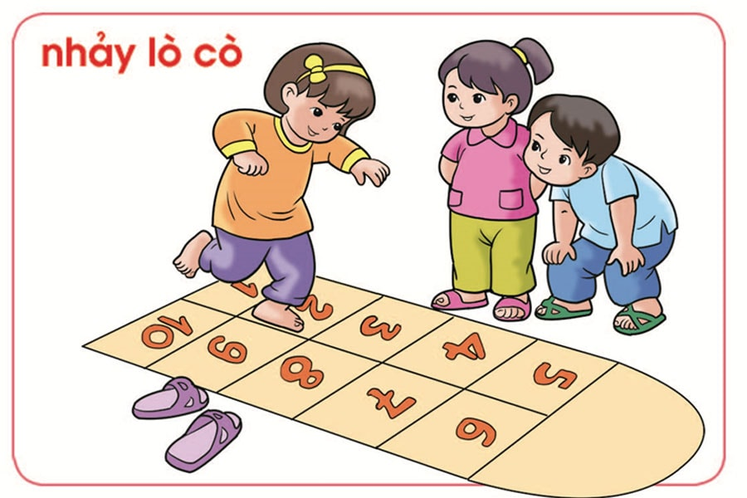
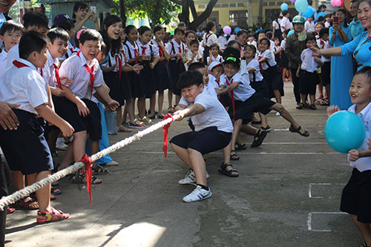
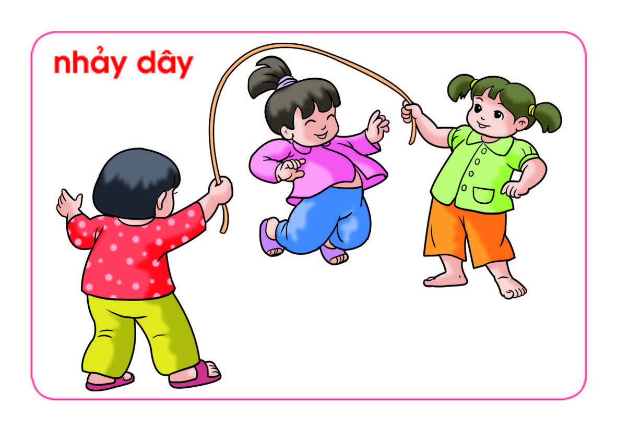
Sinh hoạt theo chủ đề:
« An toàn khi vui chơi »
2
kéo co
1
3

Slide 6
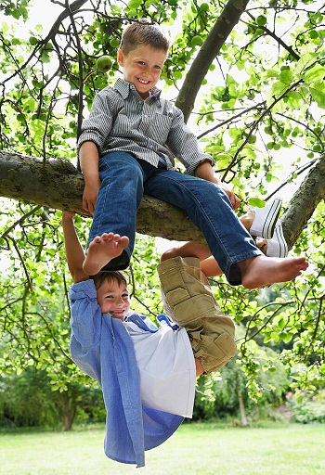
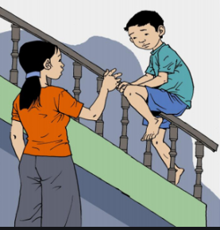
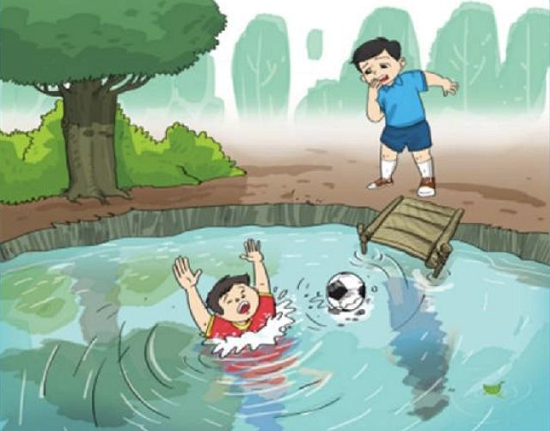
4
5
6

Slide 7
1
2
3
kéo co
4
5
6

Slide 8


Tiết sinh hoạt đến đây kết thúc

